Slide 1
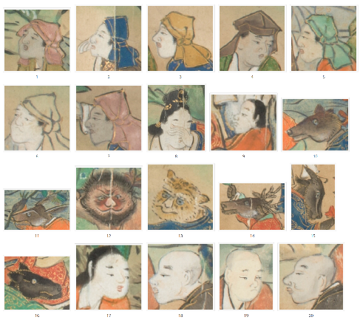
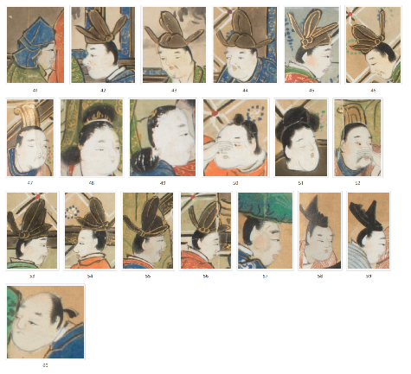
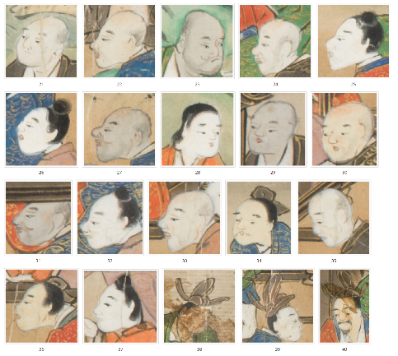
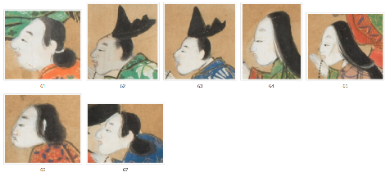
じんもんこん2017国立歴史民俗博物館 企画セッション
「歴史研究と人文研究のためのツールを学ぶ」
IIIF Curation Viewer http://codh.rois.ac.jp/software/iiif-curation-viewer/
鈴木親彦
情報・システム研究機構
データサイエンス共同利用基盤施設
人文学オープンデータ共同利用センター（CODH）

Slide 2
IIIF (International Image Interoperability Framework)
研究分野間の分断や組織によってサイロ化の危機にあるデジタル画像を、相互参照・相互運用可能にしようとするコミュニティ活動
このコミュニティが提案する標準化された画像へのアクセス方法
http://iiif.io/
仕様が公開されており、対応するソフトウェアすでに複数開発されている。オープンソースのソフトウェアも多い（例：Mirador）
オープン性が利用の好循環を生んでいる

Slide 3
IIIF Curation Viewer
人文学オープンデータ共同利用センター（CODH）が開発するIIIF対応の画像ビューワ
画像表示・ズーム・ページ移動など基本的な操作が可能
資料を横断して要素を抜き出し、新たな視点で整理する「キュレーション」概念を導入
複数のmanifestから任意の画面、または画面内の指定範囲を抽出してコレクション化
コレクションした画像をcuration.json形式で保存・共有
  http://codh.rois.ac.jp/software/iiif-curation-viewer/

